Slide 1
CC3201-1
Bases de Datos
Otoño 2025
Clase 11: SQL: Acceso Programático, Inyecciones, Respaldos
Aidan Hogan
aidhog@gmail.com

Slide 2
Proyectos: Acceso Programático

Slide 3

Tres opciones para la aplicación
PHP
Django (Python)
Java Servlets

Slide 4



(1) PHP
Servidor Web: Apache2
Aplicación: PHP
Conector: PDO
Hay que programar en PHP.
Un poco desactualizado.
¡Se puede programar en PHP!
¡Liviano y fácil de instalar!
¡Todavía se usa bastante!

Slide 5

(2) Django (Python)
Servidor Web: Django
Aplicación: Django/Python
Conector: Django
Hay que programar en Python.
Difícil de instalar inicialmente.
Más indirecto.
¡Se puede programar en Python!
¡Un marco moderno!
¡Da varias abstracciones!

Slide 6

(3) Java Servlets
Servidor Web: Apache Tomcat
Aplicación: Java Servlets
Conector: JDBC
Hay que programar en Java.
Un poco desactualizado.
¡Se puede programar en Java!
¡Se usa en muchos sistemas!

Slide 7
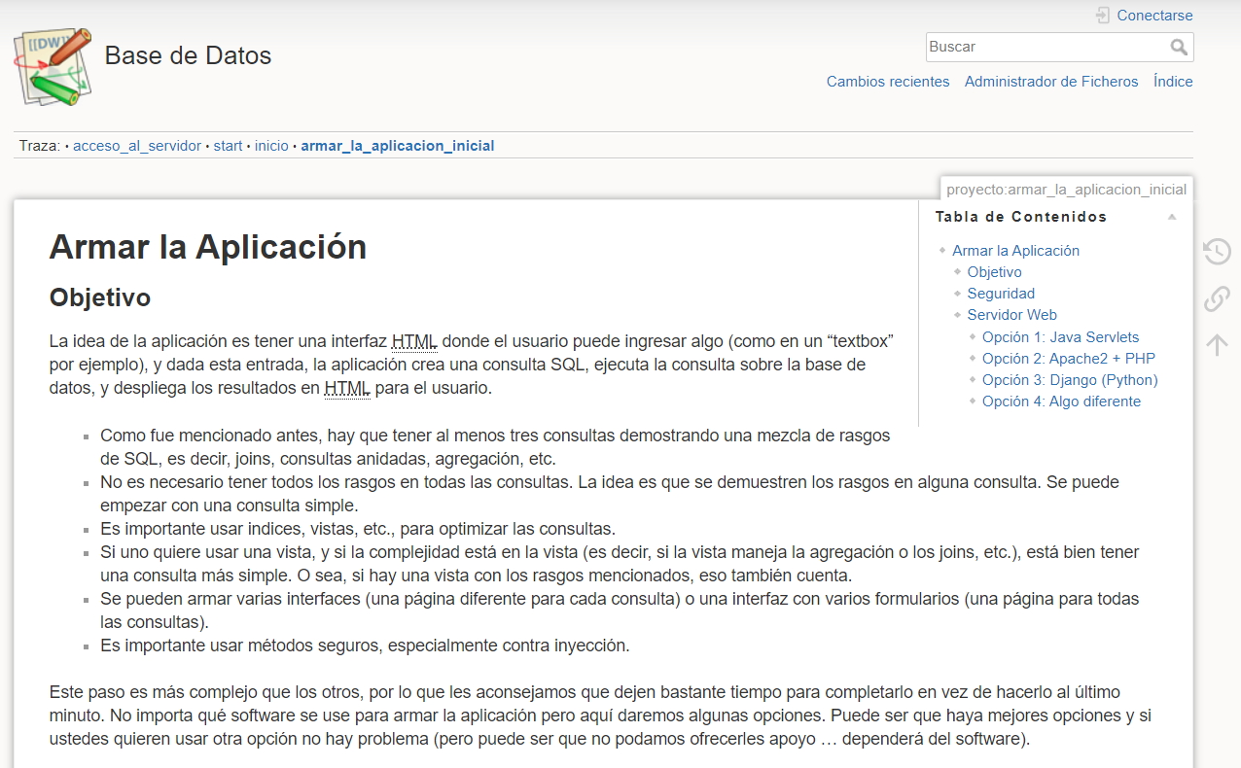
https://wiki.dcc.uchile.cl/cc3201/doku.php?id=proyecto:armar_la_aplicacion_inicial

Slide 8
Acceso programático a bases de datos
Capítulo 6 | Ramakrishnan / Gehrke

Slide 9
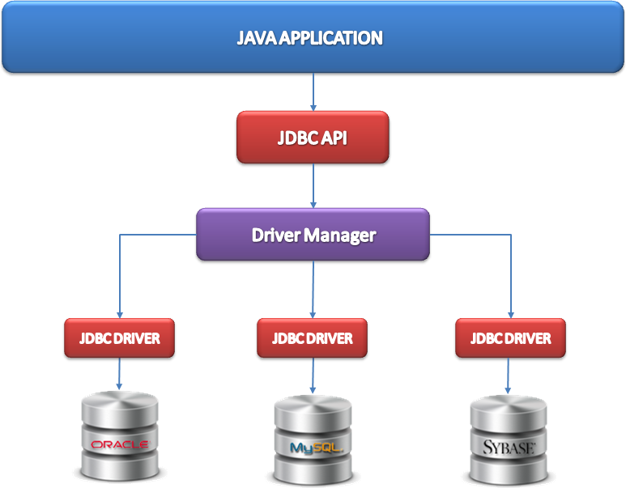
Acceso programático
Aplicación (PHP / Django / Java / …)
Conector (PDO / Django / JDBC / …)
Controlador
Controlador
Controlador

Slide 10
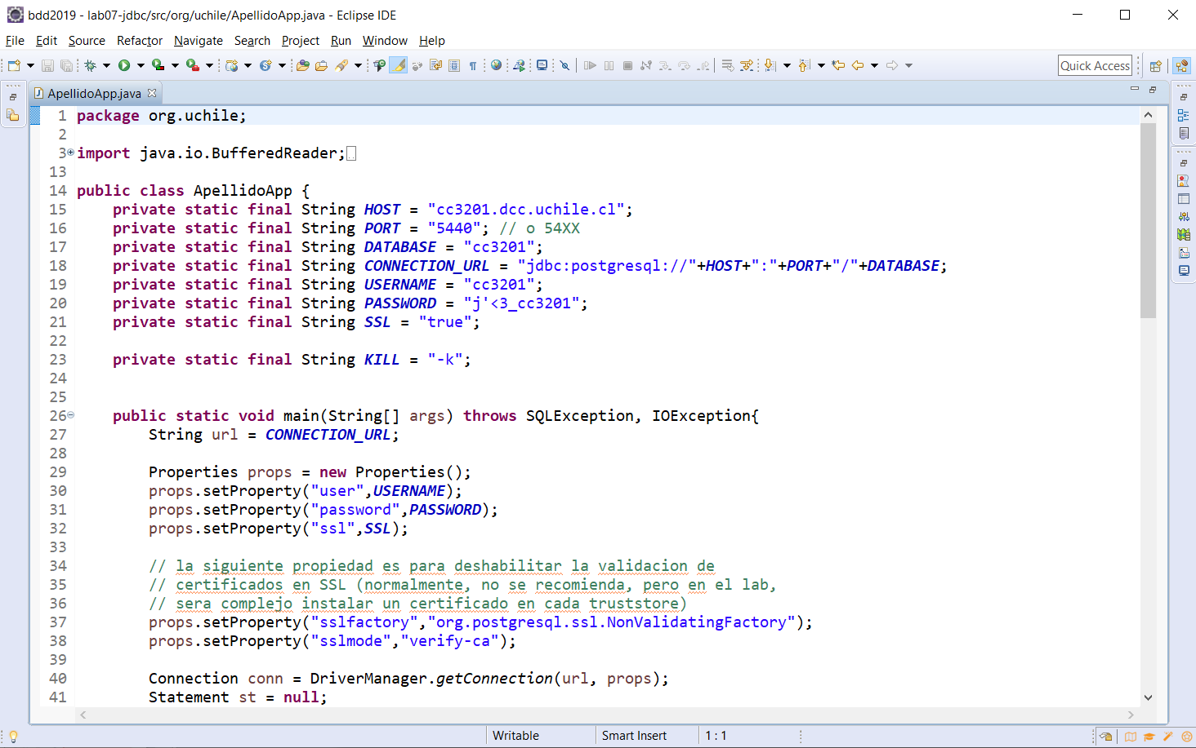
Veremos el ejemplo ApellidoApp.java

Slide 11
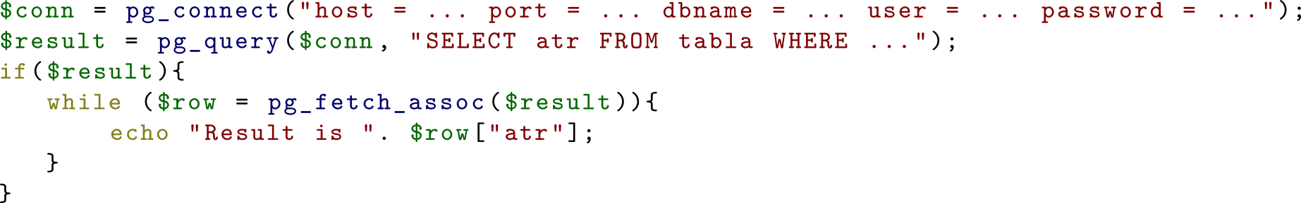
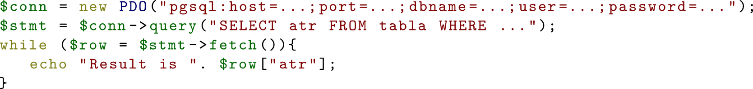
Definir conector y consultar
PHP /PostgreSQL
PHP/PHP Data Objects (PDO)
PDO ofrece más flexibilidad para cambiar el sistema de bases de datos.

Slide 12
Inyección SQL

Slide 13
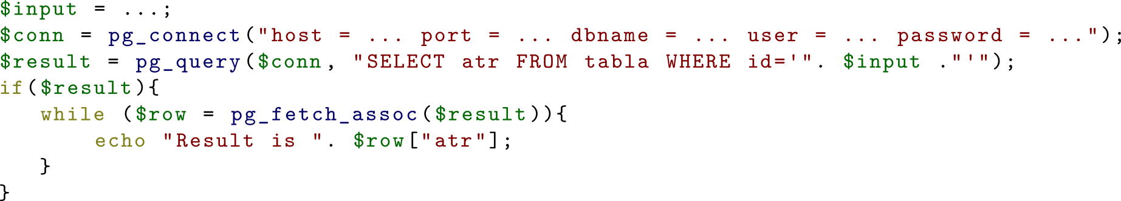
Un problema …
¿Hay algún problema aquí?
… no hemos “verificado” el input.

Slide 14





Slide 15
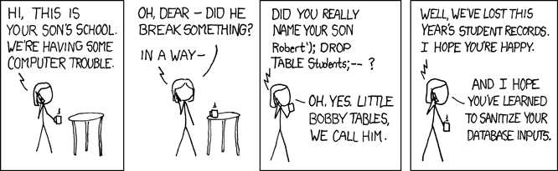
Inyección SQL
Un usuario malintencionado puede ingresar un string de entrada para hacer algo inesperado
https://xkcd.com/327/

Slide 16
Inyección SQL
Un usuario malintencionado puede ingresar un string de entrada para hacer algo inesperado
https://xkcd.com/327/
¿Qué hace el ejemplo?
¡Devolverá toda la tabla!

Slide 17
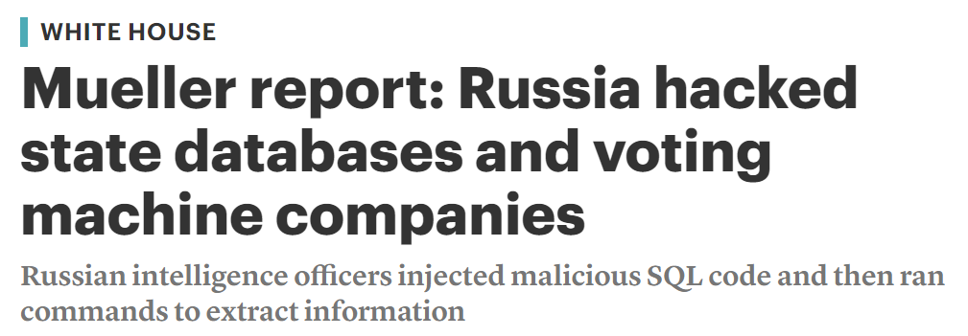
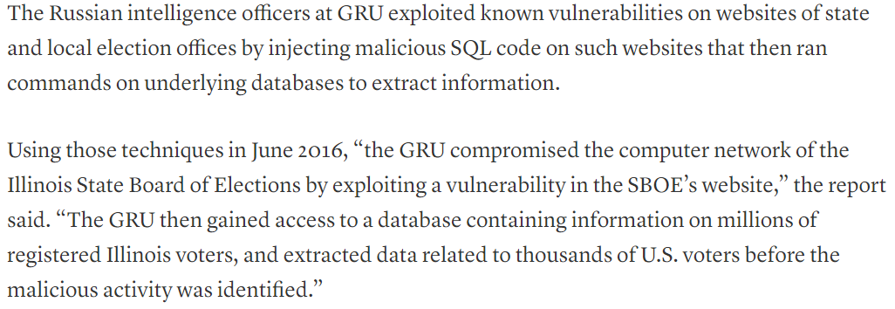
Parece estúpido pero …

Slide 18
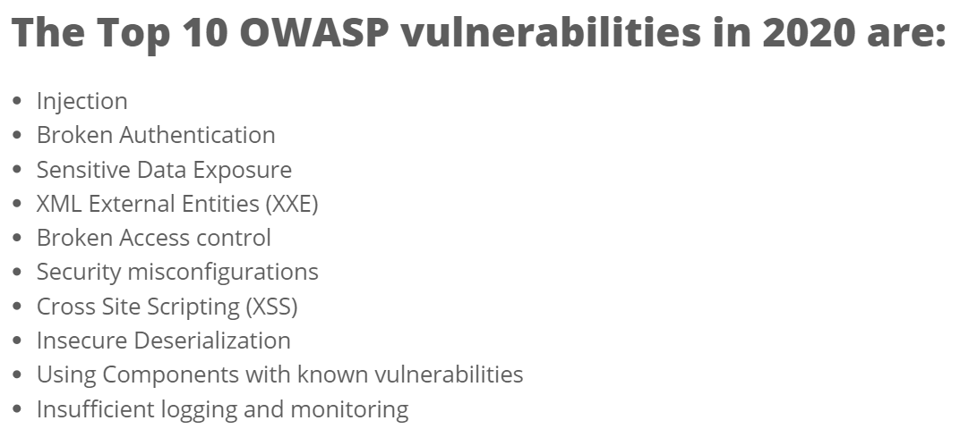
Parece estúpido pero ...
OWASP: Open Web Application Security Project
https://sucuri.net/guides/owasp-top-10-security-vulnerabilities-2020/

Slide 19
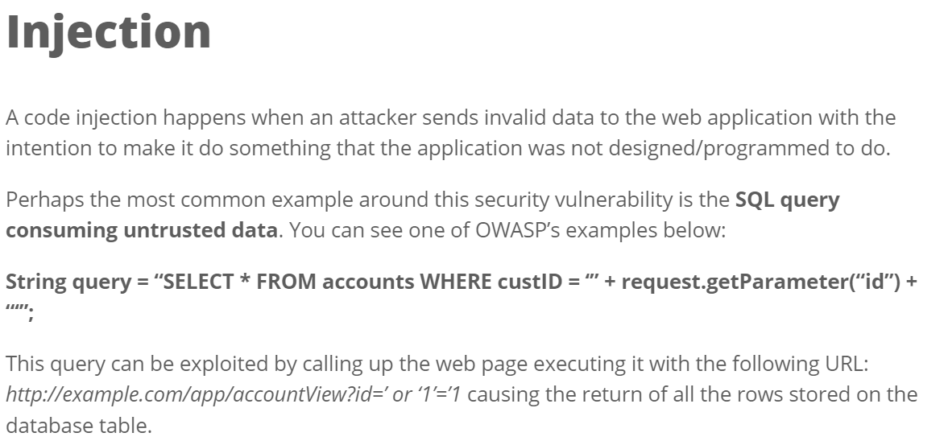
Parece estúpido pero ...
OWASP: Open Web Application Security Project
https://sucuri.net/guides/owasp-top-10-security-vulnerabilities-2020/

Slide 20
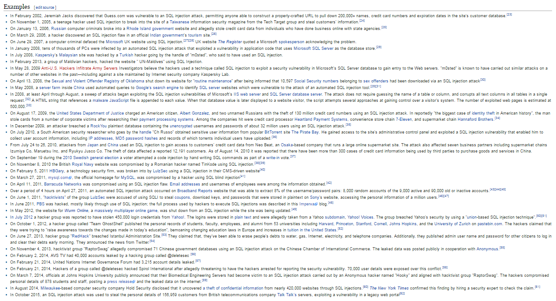

Más ejemplos …
https://en.wikipedia.org/wiki/SQL_injection

Slide 21








Más ejemplos …
https://en.wikipedia.org/wiki/SQL_injection

Slide 22

La historia de HBGary y Anonymous
2010/12/08: Anonymous empiezan un “DDoS” (denegación de servicio distribuido) contra MasterCard, Visa, etc., por no aceptar donaciones a WikiLeaks
2011/02/05: Aaron Barr (CEO de HBGary Federal, una empresa de ciberseguridad) dice al Financial Times que ha logrado obtener información sobre las identidades de miembros de Anonymous
2011/02/05-06: Anonymous usa inyecciones SQL para obtener todos los datos de usuarios de HBGary, incluyendo hashes de contraseñas, con los cuales (y una tabla arcoíris) pueden hackear las cuentas sociales de Aaron Barr …

Slide 23
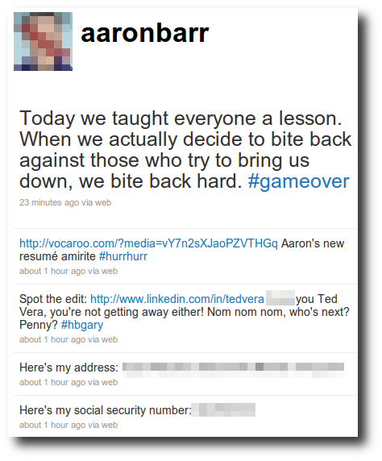
La historia de HBGary y Anonymous

Slide 24
Inyección SQL: ¿escapar los strings?
¿Cómo podemos resolver el problema?
Mejor, pero sería complicado implementar la función escape en un lenguaje de programación general y garantizar que prevente cada tipo de inyección en cada versión (futura) de cada sistema de BdD dado cualquier tipo de consulta y entrada!

Slide 25
Inyección SQL: ¡sentencias pre-compiladas!
Mandamos la consulta al sistema de bases de datos y después se reemplazarán los parámetros con la entrada del usuario

Slide 26
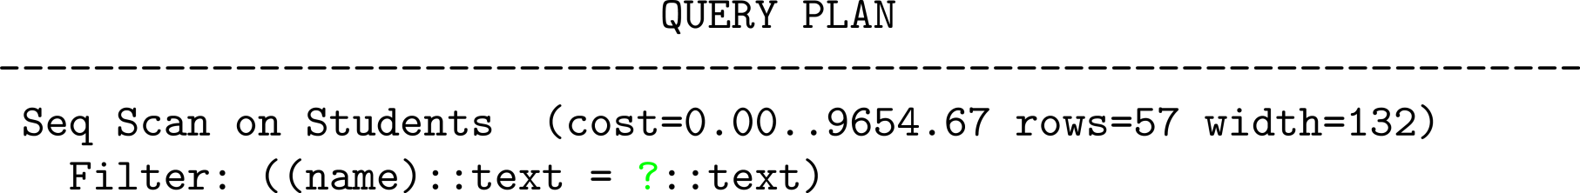
Inyección SQL: ¡sentencias pre-compiladas!
El sistema de base de datos
La consulta es compilada por el sistema sin la entrada

Slide 27
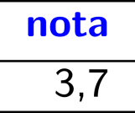
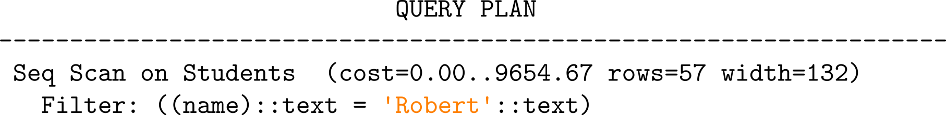
Inyección SQL: ¡sentencias pre-compiladas!
El sistema de base de datos
Se reemplaza el parámetro en la sentencia pre-compilada
(que es un plan en memoria, no un string)

Slide 28
Sentencias pre-compiladas
Se puede reutilizar el PreparedStatement varias veces
(es más eficiente también: se compila la sentencia solo una vez)
Se pueden tener varios parámetros

Slide 29
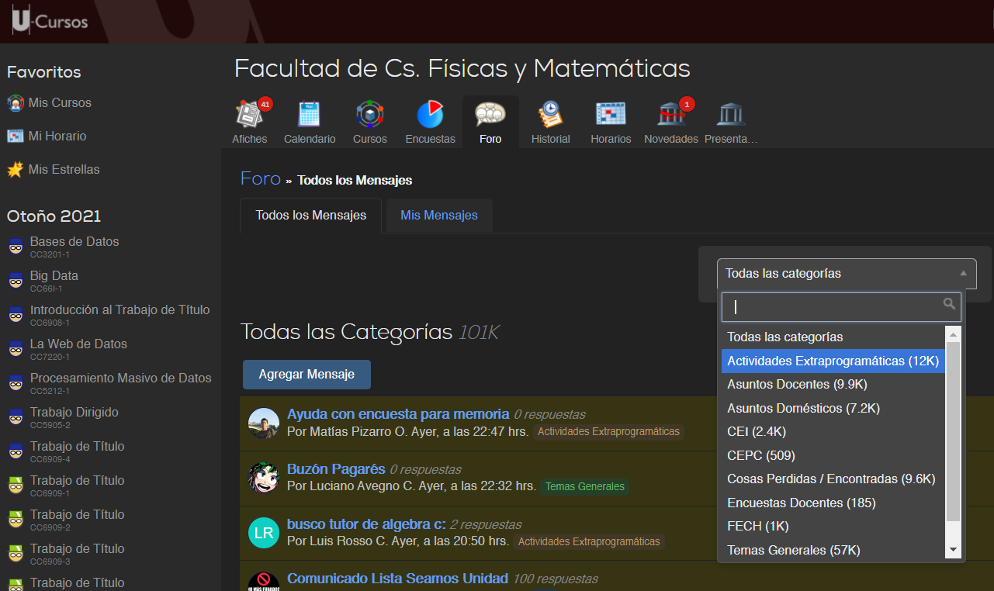
¡Interfaces restringidas de HTML no ayudan!

Slide 30
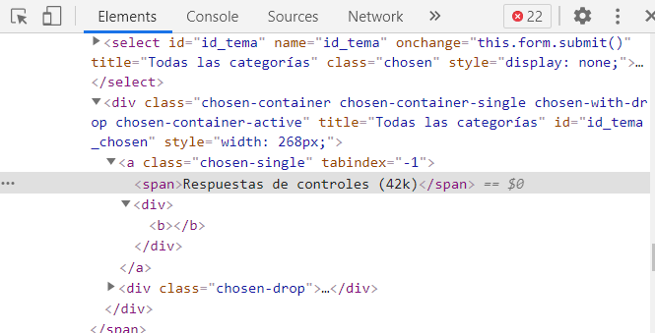
¡Interfaces restringidas de HTML no ayudan!

Slide 31

¡Interfaces restringidas de HTML no ayudan!
Se puede editar la página HTML para cambiar la interfaz
Se puede mandar cualquiera petición HTTP sin usar la interfaz HTML

Slide 32
Respaldos

Slide 33


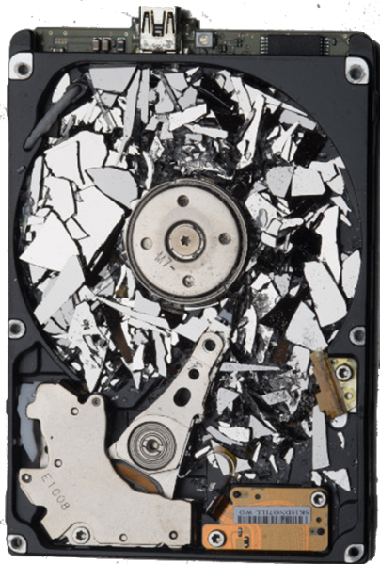
Tipos de errores
Humano
Hardware
Software

Slide 34



Tipos de respaldo
Nivel del
sistema de base de datos
Nivel del
sistema de archivos
Nivel del
hardware

Slide 35
Respaldos externos

Slide 36
Respaldos Externos:
Sistema de Archivos
Usar métodos estándares de respaldar archivos
Algo simple
  Solo hay protección ante errores de hardware si se usa otro disco para respaldar la información
En sí, no provee protección ante errores humanos o de software (solo respaldará el estado actual)
En general, habría que detener el sistema de base de datos para hacer un respaldo “coherente”
No podemos consultar los respaldos

Slide 37

Respaldos Externos:
Hardware
Replicar el disco (p.ej., RAID-1) o la máquina
Protección ante errores de hardware
Podemos consultar el respaldo (más lecturas)
No es necesario desactivar el sistema de base de datos
Mantener la réplica actualizada puede tener un costo (en particular en el caso de usar otra máquina)
En sí, no provee protección ante errores humanos o de software (solo respaldará el estado actual)
Existe el costo de comprar y mantener el hardware adicional

Slide 38
Respaldos internos

Slide 39
Respaldos Internos:
Completos
Respaldar todos los datos dentro del sistema de base de datos cada vez (por ejemplo, cada noche)
No hay que parar el sistema de base de datos
Más fácil de cargar de nuevo (que las opciones que siguen)
  Solo hay protección ante errores de hardware si se usa otro disco para respaldar la información
Mantener una historia de copias completas puede ocupar mucho espacio
No podemos consultar los respaldos
1 | 2 | 3 | 4 | 5 | 6 | …

Slide 40
Respaldos Internos:
Diferencial
Respaldar todos los datos que hayan cambiado desde el último respaldo completo
No hay que detener el sistema de base de datos
Puede mantener una historia de copias en menos espacio, pero el espacio usado aumenta en función del último respaldo completo
  La carga del respaldo será un poco más costosa que en el caso del respaldo completo
  Solo hay protección ante errores de hardware si se usa otro disco para respaldar la información
No podemos consultar los respaldos
1 | Δ(2,1) | Δ(3,1) | Δ(4,1) | 5 | Δ(6,5) | …

Slide 41
Respaldos Internos:
Incremental
Respaldar todos los datos que han cambiado desde el último respaldo completo o incremental
No hay que detener el sistema de base de datos
Puede mantener una historia de copias en menos espacio, y el espacio no aumentará en función del último respaldo completo
  Solo hay protección ante errores de hardware si se usa otro disco para respaldar la información
  La carga del respaldo será un poco más costosa que en el caso del respaldo completo
No podemos consultar los respaldos
1 | Δ(2,1) | Δ(3,2) | Δ(4,3) | 5 | Δ(6,5) | …

Slide 42
Respaldos Internos:
Registros
Respaldar el registro de transacciones del sistema de base de datos (al nivel de sistema de archivos)
No hay que detener el sistema de base de datos
Se pueden repetir las transacciones desde un punto particular, o hasta un punto particular, o saltando una transacción
No hay que mantener copias históricas (contiene la historia)
  Solo hay protección ante errores de hardware si se usa otro disco para respaldar la información
  La carga del respaldo será significativamente más costosa que en los otros casos
No podemos consultar los respaldos directamente
T1 | T2 | T3 | T4 | T5 | T6 | …

Slide 43
Respaldos Internos:
En la práctica
No está en el estándar de SQL
  Hay que revisar la documentación del sistema de base de datos particular
Ejemplos de respaldos completos
MySQL: | shell> mysqldump --databases cc3201 > dump.msql
Postgres: | shell> pg_dump cc3201 > dump.psql
SQL Server | shell> BACKUP DATABASE cc3201 TO DISK = 'dump.sqls'

Slide 44
Nivel del
sistema de base de datos
Nivel del
sistema de archivos
Nivel del
hardware

Slide 45

Hemos terminado con bases de datos relacionales

Slide 46

Preguntas?

